Slide 1
Funkcije u Pythonu (potprogrami)

Slide 2
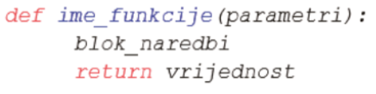
Potprogrami - funkcije
U programskom jeziku Python funkciju moramo najprije definirati, dati joj naziv te navesti popis argumenata koje će funkcija možda rabiti. Na slici pogledajmo kako to izgleda.
Nakon što smo definirali funkciju, možemo ju unutar programa aktivirati pozivanjem njezina naziva.

Slide 3
Vrste funkcija
Razlikujemo četiri vrste funkcija:
Funkcije
funkcija koja ne vraća vrijednost nakon izvršavanja
nema ulaznih parametara
ima ulazne parametre
funkcija koja vraća vrijednost nakon izvršavanja
nema ulaznih parametara
ima ulazne parametre

Slide 4
Funkcija koja nema ulaznih vrijednosti i ne vraća vrijednost nakon izvršavanja
nema ulaznih parametara
riječ je o vrijednostima ili varijablama unutar funkcije
riječ return () nije obavezna
izvršava se pozivanjem njezina imena bez parametara u zagradi
ime_funkcije()

Slide 5
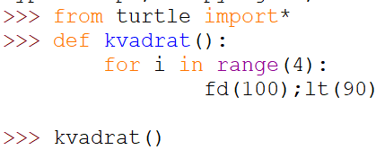
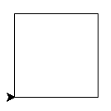
PRIMJER – funkcija koja nema ulaznih vrijednosti i ne vraća vrijednost nakon izvršavanja
Primijenimo funkciju kako bismo nacrtali kvadrat sa stranicom duljine 100.
Definiranje funkcije
Pozivom funkcije
crta se kvadrat duljine
stranice 100
Poziv funkcije

Slide 6
Funkcija koja ima ulaznih vrijednosti i ne vraća vrijednost nakon izvršavanja
ima jedan ili više ulaznih parametara
ne vraća vrijednost nakon izvršavanja
izvršava se pozivanjem njezina imena s popisom parametara u zagradi
ime_funkcije(popis parametara)

Slide 7
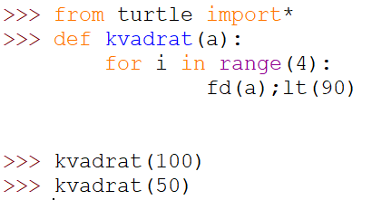
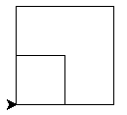
PRIMJER – funkcija koja ima ulaznih vrijednosti i ne vraća vrijednost nakon izvršavanja
Primijenimo funkciju kako bismo nacrtali kvadrat sa stranicom duljine a. Duljina stranice a definira se kao ulazni parametar.
Definirali smo funkciju koja za ulazni parametar ima duljinu stranice a. Pozivom funkcije crta se kvadrat duljine stranice 100. Ponovnim pozivom unutar tog kvadrata crta se još jedan duljine stranice 50.

Slide 8
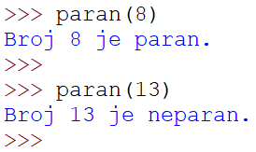
ZADATAK
Napiši funkciju koja će provjeriti je li zadani broj paran ili neparan.
Primjer testiranja

